Slide 1
Telefonía Móvil
Realizado por: rolando caballero

Slide 2
Telefonía Móvil
La telefonía móvil se ha convertido en una herramienta indispensable de la Sociedad de la Información y es un factor clave para asegurar la competitividad. Unida a Internet marcará el futuro inmediato.

Slide 3
Como Funciona
Los sistemas de telefonía móvil utilizan la transmisión de ondas de radio que permiten la comunicación de sus usuarios desde cualquier lugar que se encuentren e incluso en movimiento y están fundamentados en el comportamiento de los campos electromagnéticos.

Slide 4
Campos Electromagnéticos
Los campos electromagnéticos son fenómenos naturales que siempre han estado presentes en nuestro entorno
desde el principio de los tiempos. De hecho, sin ellos la
vida no sería posible. Estos campos naturales son de
origen magnético (como el producido por el giro del
núcleo de hierro de la Tierra) y eléctrico (como el que
da lugar a las tormentas).

Slide 5
Tipos de emisiones electromagnéticas
EMISIONES IONIZANTES: son las provocadas por
emisiones de alta frecuencia (rayos X o los rayos
ultravioleta). Su energía es tan elevada que pueden
provocar alteraciones en las moléculas de las células
vivas, y según su utilización producir efectos
beneficiosos o perjudiciales.

Slide 6
EMISIONES NO IONIZANTES: son las provocadas por emisiones de baja frecuencia (como aquellas empleadas en los sistemas de telefonía móvil y la difusión de radio y televisión). Las emisiones no ionizantes no disponen de energía suficiente para ionizar la materia, por lo que no afecta a la estructura atómica y molecular de los tejidos vivos. Para que la ionización se produzca se requiere una frecuencia superior a unos 1016 Hz. Los sistemas de telecomunicación no generan emisiones ionizantes.

Slide 8
Zona de cobertura

Slide 9
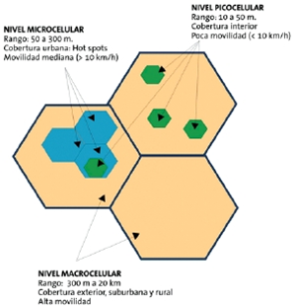
Para evitar interferencias entre las distintas antenas y optimizar la potencia necesaria, las antenas emiten siempre con la mínima potencia necesaria que permite la conexión y de forma directiva, transmitiendo más energía en la dirección donde se encuentra el límite en su zona de cobertura.

Slide 10
Una estación base
Es uno de los elementos más importantes de una red de comunicaciones móviles

Slide 11
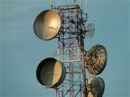
Antena o Antenas

Slide 12
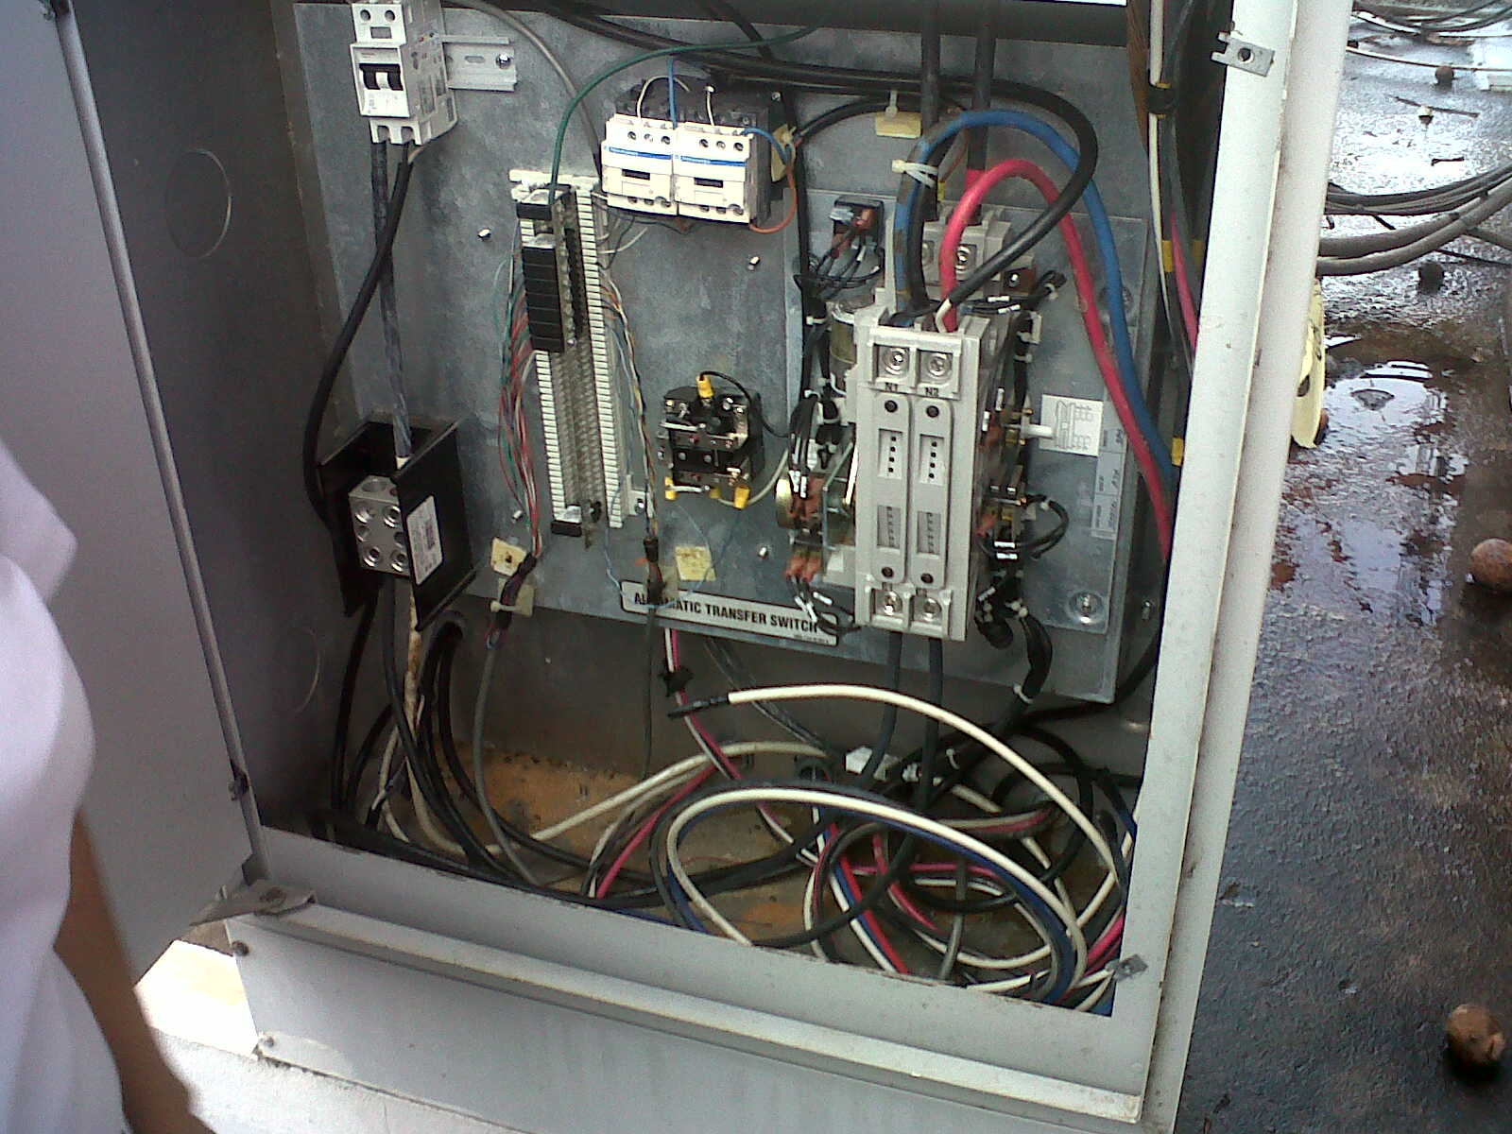
Equipos de Energía

Slide 13
Baterías

Slide 14
Estándares de telefonía móvil

Slide 15
GRACIAS

